Slide 2
Tiết 1
Các số đến 20

Slide 3
KHỞI ĐỘNG

Slide 4
1 2 3 4 5 6 7 8 9 10

Slide 5
Các số đến 20
0
10
10 quả cà chua
1 chục quả cà chua
1 chục = 10

Slide 6
1 chục
= 10

Slide 7
 | Viết số | Đọc số |  | Viết số | Đọc số
11
Mười một
16
Mười sáu
12
Mười hai
17
Mười bảy
13
Mười ba
18
Mười tám
14
Mười bốn
19
Mười chín
15
Mười lăm
20
Hai mươi

Slide 8
 | Viết số | Đọc số | Chục | Đơn vị
11
Mười một
1
0
12
Mười hai
1
2
13
Mười ba
1
3

Slide 9
 | Viết số | Đọc số | Chục | Đơn vị
14
Mười bốn
1
4
15
Mười năm
1
5
16
Mười sáu
1
6

Slide 10
 | Viết số | Đọc số | Chục | Đơn vị
14
Mười bốn
1
4
15
Mười năm
1
5
16
Mười sáu
1
6

Slide 11
 | Viết số | Đọc số | Chục | Đơn vị
16
Mười sáu
1
6
17
Mười bẩy
1
7
18
Mười tám
1
8

Slide 12
 | Viết số | Đọc số | Chục | Đơn vị
19
Mười chín
1
9
20
Hai mươi
2
0

Slide 13
14
18
20

Slide 14
12
15

Slide 15
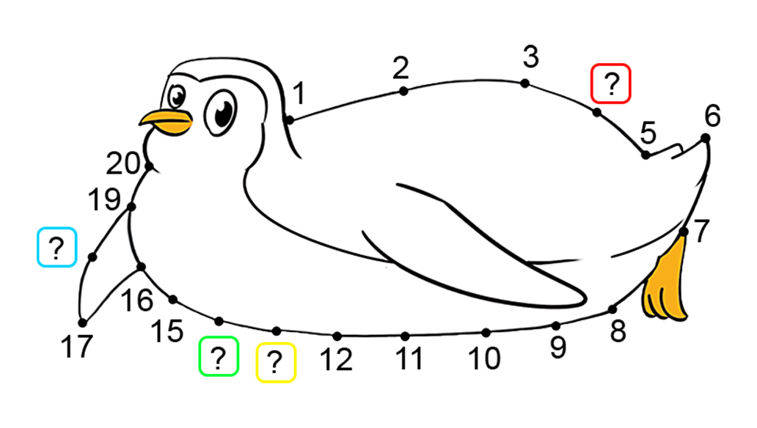
4
18
14
13

Slide 16
Tiết 2
Các số đến 20

Slide 17
13
14
14
15
14
15
18
19
13
15
17
19

Slide 18
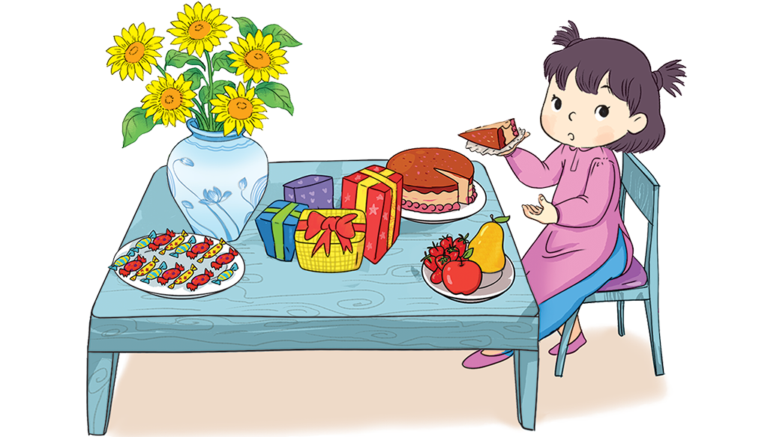
Trên bàn có:
a) Mấy cái kẹo?
15 cái kẹo
b) Mấy gói quà?
4 gói quà
c) Mấy bông hoa?
5 bông hoa

Slide 19
Đường đến đảo giấu vàng
Cách chơi:
Chơi theo nhóm.
Người chơi bắt đầu từ ô xuất phất. Khi đến lượt, người chơi gieo xúc xắc. Đếm số chấm ở mặt trên xúc xắc rồi di chuyển số ô bằng số chấm nhận được. Nếu đến hình thì đi tiếp theo hướng mũi tên.
Đọc số trong mỗi ô đi đến.
Trò chơi kết thúc khi có người đến được Đảo giấu vàng.

Slide 21
Tiết 3
Các số tròn chục

Slide 22
10 = 1 chục
20 = 2 chục
30 = 3 chục
Ba mươi
Mười
Hai mươi

Slide 23
50 = 5 chục
60 = 6 chục
Năm mươi
Sáu mươi

Slide 24
70 = 7 chục
80 = 8 chục
90 = 9 chục
Bảy mươi
Tám mươi
Chín mươi

Slide 25
50
60
70
80
90
Năm mươi
Sáu mươi
Bảy mươi
Tám mươi
Chín mươi

Slide 26
 | Viết số | Đọc số | Chục | Đơn vị
 | 10
 | 20
 | 30
 | 40
 | 50
 | 60
 | 70
 | 80
 | 90
Mười
1
0
Hai mươi
2
0
Ba mươi
3
0
Bốn mươi
4
0
Năm mươi
5
0
Sáu mươi
6
0
Bẩy mươi
7
0
Tám mươi
8
0
Chín mươi
9
0

Slide 27
20
40
90
60
50

Slide 28
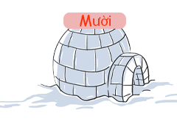
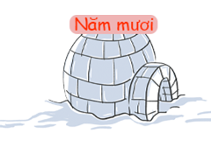
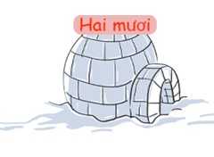
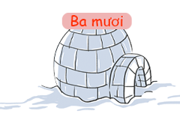
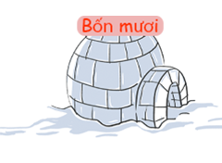

Slide 29
70
20
30

Slide 30
60
80
40
90

Slide 31
Tiết 4
Các số đến 99

Slide 32
 | Chục | Đơn vị | Viết số | Đọc số
2
4
24
Hai mươi tư
3
5
35
Ba mươi lăm
7
1
71
Bảy mươi mốt
8
9
89
Tám mươi chín

Slide 33
 | Chục | Đơn vị | Viết số | Đọc số
2
4
24
Hai mươi tư
3
5
35
Ba mươi lăm
7
1
71
Bảy mươi mốt
8
9
89
Tám mươi chín

Slide 34
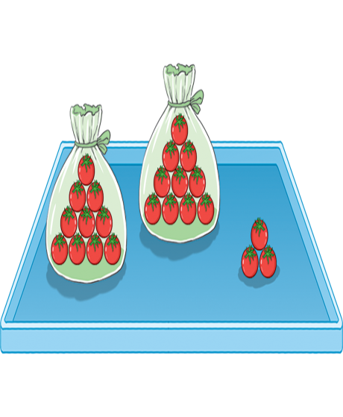
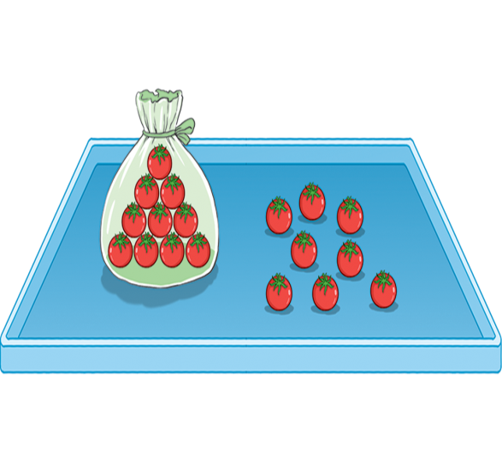
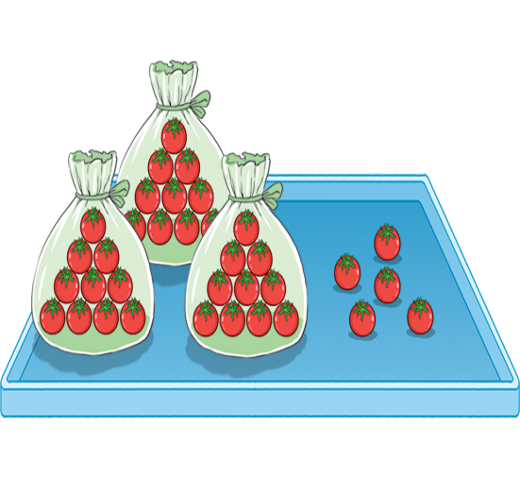
23 gồm 2 chục và 3 đơn vị
… gồm 1 chục và 8 đơn vị
… gồm … chục và 5 đơn vị
18
35
3

Slide 35
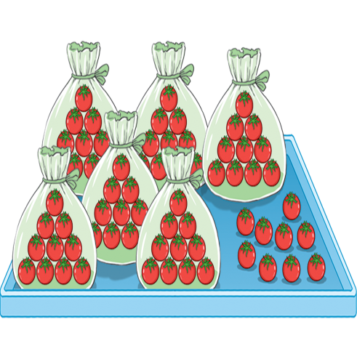
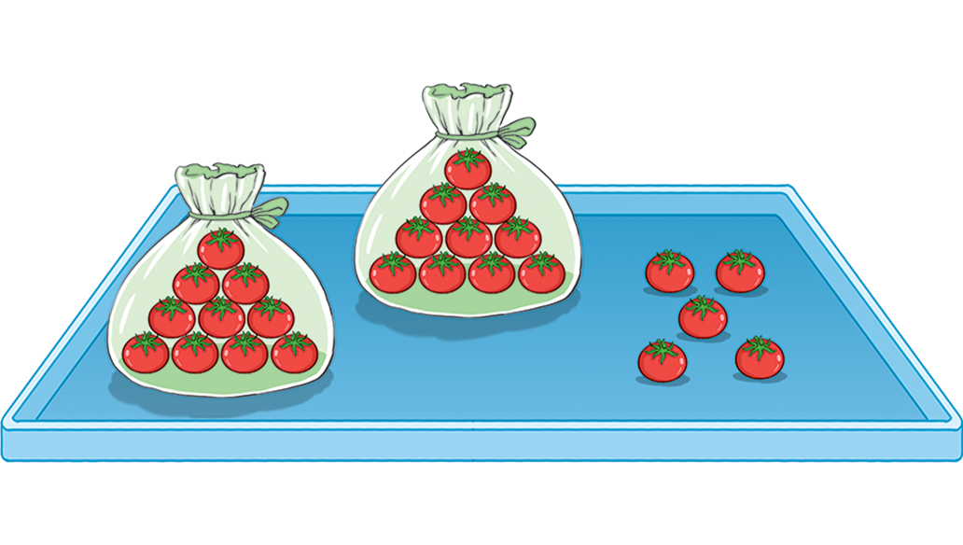
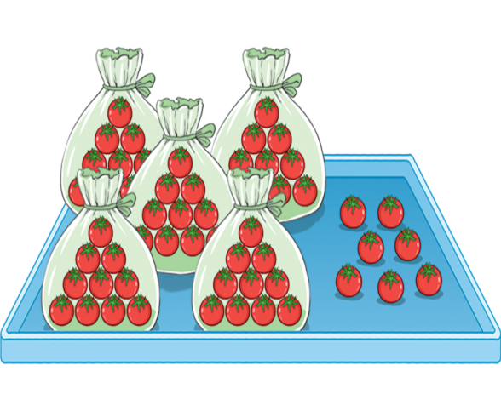
… gồm 6 chục và … đơn vị
69
9
… gồm .. chục và .. đơn vị
57
5
7
… gồm .. chục và đơn vị
25
2
5

Slide 36
18
13
17
15
21
26
29
24
25
97
98
93
94
95

Slide 37
Đọc các số
14
21
24
25
91
94

Slide 39
Tiết 5
Các số đến 99

Slide 40
3
6
59
5
9
66
6
6

Slide 41
5
7
64
6
4

Slide 43
a) Tìm các số có một chữ số?
1, 2, 8
b) Tìm các số tròn chục?
30, 50

Slide 44
Tiết 6
Các số đến 99

Slide 45
63
64
65
66
73
74
75
76
83
84
85
86

Slide 46
37
4
6
50
7
2
84
9
1

Slide 47
CÁNH CỤT CÂU CÁ

Slide 48
HẸN GẶP LẠI CÁC EM!!

